Slide 1

영상콘텐츠 제작
<웹 프로그래밍>
웹 프로그래밍 기반 영상 콘텐츠의 활용
2022. 04. 18
강 사 : 전 민 호(010-7424-0832 / j1004me@naver.com)

Slide 2

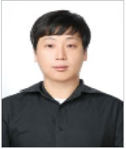
교육 강사
(정보처리 산업기사)
강사
전 민 호
- 한국기술교육대학교 전기전자통신공학부 석박사통합과정 수료
- 전문분야 : 인공지능, 머신러닝, 임베디드 시스템, 웹 프로그래밍
- 백석대학교 엑셀과 파워포인트 강사(11. 09 ~ 16. 06)
- 한국기술교육대학교 프로그래밍, 통신공학 강사(12. 03 ~ 16. 06)
- 두원공과대학 기초전기회로 강사(16. 02 ~ 16. 06)
- 한국기술교육대학교 온라인 평생교육원 위촉 강사(14. 03 ~ 현재)
- 선문대학교 산학협력단 웹 프로그래밍 강사(20. 07 ~ 현재)
- 선문대학교 컴퓨터공학부 임베디드 외 강사(20. 09 ~ 현재)
- 이젠 아카데미 컴퓨터 학원(20. 10 ~ 현재)
주식회사 승정 수석 연구원(16. 01 ~ 16. 06) –스마트 팩토리
- 콕티비 주식회사 기술 이사(15. 11 ~ 18. 02)-VR 컨텐츠
- 주식회사 알씨엔 선임연구원(16. 06 ~ 19. 05)
AOA 기반 위치 추적 시스템 앱 개발, 휴대용 가스 측정기 개발
해상용 LPWA 무선 통신 모듈 개발, 로봇 제어 시스템 개발
FMS 단말 설계, 군 전력장비 정비 예측 시스템 개발
- 인포큐브 주식회사(19. 06 ~ 20. 05) – 5G Hub 시스템 개발
- 콕티비 주식회사 외부 이사(21. 06 ~ 21. 11) – 객체 인식
- 주식회사 레알 이사(21. 06 ~ 현재) – VR 기반 웹 사이트
- 하나테트웍스 주식회사 (21. 09 ~ 현재)
SMPS 고장 예측 시스템 개발, 웹 기반 AR 영상 서비스 개발

Slide 3

최종 학습 목표
Link: https://www.smaled.net/제품소개/고보조명-ar/

Slide 4

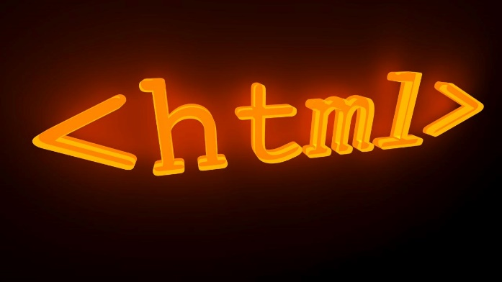
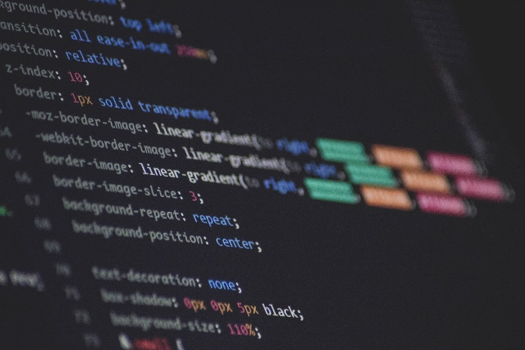


필요 학습 기술 목록
HTML – 구조를 생성
CSS – 디자인 → 웹 페이지 꾸미기
Javascript – 프로그래밍 언어 → 이벤트
LetSee – AR SDK, Server(APM or Hosting)

Slide 5

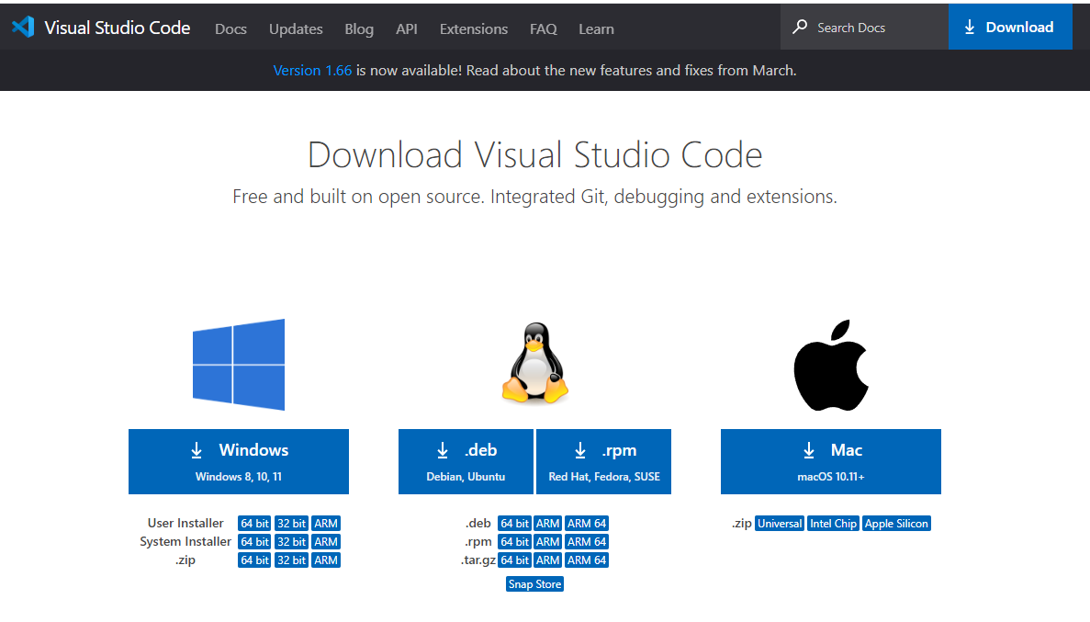
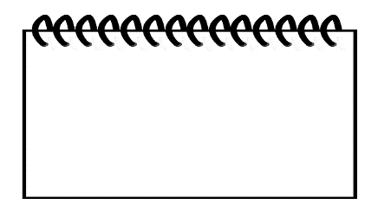

개발 환경 구축
https://code.visualstudio.com/download
메모장

Slide 6
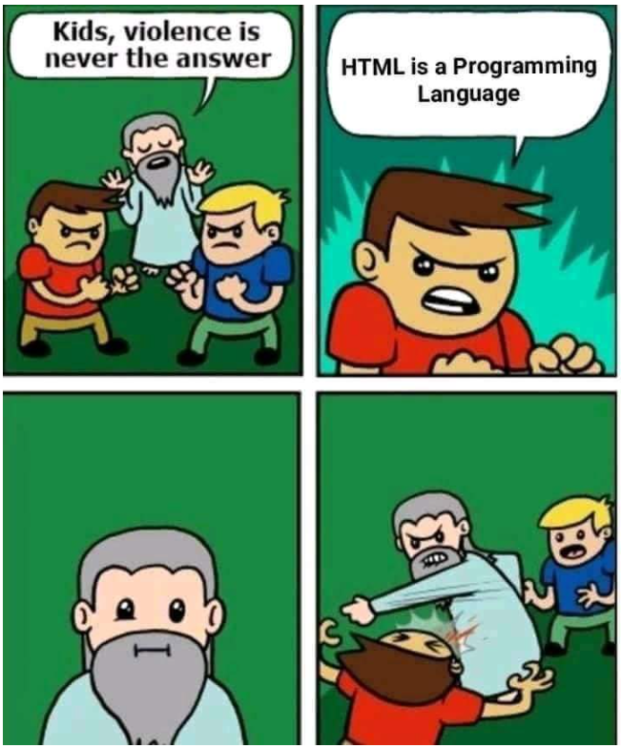
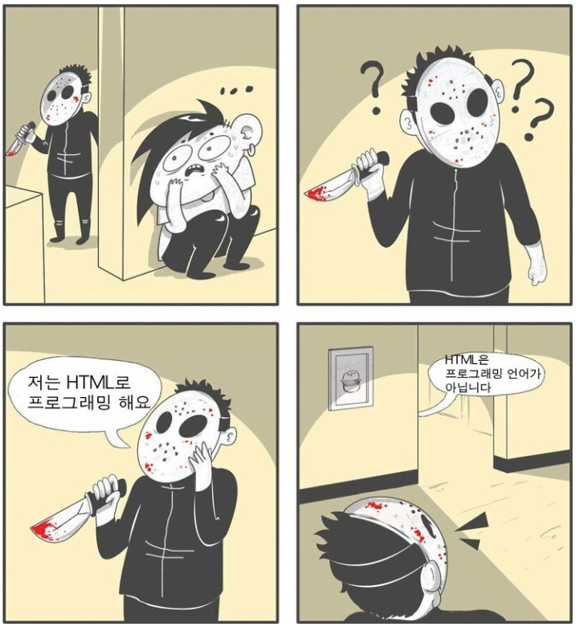
HTML 언어는 쉽습니다.

Slide 7
HTML 이란?
HyperText Markup Language의 약자
마크업 언어(Markup Language)라고 줄여 말하기도 한다.
HyperText Markup Language
클릭해서 다른 곳으로 이동할 수 있게 하는 하이퍼링크 기능을 웹으로 옮겨 온 것.
다른 사이트의 페이지나 멀티미디어 등으로 연결하는 것.
문서에 명령을 표시했다는 의미
‘이 부분은 진하게‘, ‘이 부분은 이미지로‘ ….
브라우저에서 명령을 처리한 후 화면에 표시한다.
예) <h1>유적지</h1>
마크업

Slide 8
오늘의 학습 목표
HTML의 의미와 역사, HTML5라는 웹 표준 기술이 등장하게 된 배경을 알 수 있다.
HTML 공부를 위한 기본 지식을 알 수 있다.
웹 문서의 기본 구조를 알 수 있다.
HTML4 문서와 HTML5 문서의 차이를 알 수 있다.
간단한 웹 문서를 만들고 서버에 업로드한 후 확인할 수 있다.

Slide 9

간략한 HTML의 역사
SGML
Standard Generalized Markup Language
HTML
SGML보다 사용이 쉽다.
XML
태그를 확장해서 사용할 수 있다.
최초의 마크업 언어
제한된 태그를 사용한다.
모든 문서의 표준
HTML5
플러그인 사용않고 웹 구현
사용자와의 상호작용이 많아짐
다양한 플러그인 필요
차세대 웹 기술의 표준

Slide 10
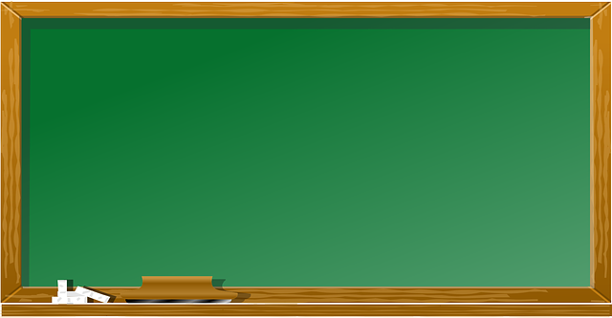



HTML과 웹 브라우저
Internet Explorer
윈도우 운영체제와 함께 설치되어 국내 점유율이 높은 브라우저
지나친 Active X 기술 의존
Firefox
공개소스형 브라우저
웹 개발자에게 인기
Chrome
짧은 기간에 많은 사용자 확보
웹 표준 준수, 빠른 속도, 간단한 사용자 인터페이스, 다양한 기능
Safari
매킨토시, 아이폰, 아이패드 등에서 사용되는 브라우저

Slide 11
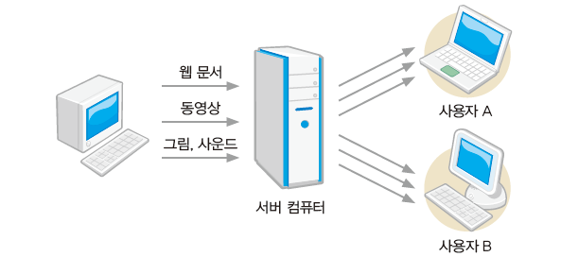
브라우저에서 HTML을 읽는 법
서버: 24시간 내내 켜져 있고 인터넷에 직접 연결됨.
인터넷 사용자는 누구나 서버의 문서를 볼 수 있음
HTML로 웹 문서 만들기
서버로 업로드 (HTML 문서 및 관련 파일들)
사용자가 사이트에 접속하면 서버에 있는 파일들을 사용자 컴퓨터로 다운로드
서버에서 가져온 파일을 브라우저에서 재조립해서 사용자 화면에 보여줌

Slide 12
웹 주소와 URL
URL(Uniform Resource Locator) : 인터넷에 연결된 정보에 접근하기 위해 사용하는 주소 형식을 가리키는 말
http:// www. ezenac.co.kr /ezen /counsel_create.asp
프로토콜
웹 서비스
접속할 서버 컴퓨터 주소. 도메인(domain)
서버 컴퓨터 폴더에 있는 파일 이름
현재 브라우저에 표시된 파일
서버 컴퓨터에서 찾아갈 폴더 이름

Slide 13
웹과 관련된 다양한 언어들
자바스크립트
웹 문서에 동적인 효과 추가
웹 브라우저 창이나 웹 문서 조절, 사용자 동작에 반응 등
jQuery
자바스크립트 기능을 패키지화
여러 가지 플러그인이 만들어지고 있어서 사용이 쉽다
모바일용은 jQuery Mobile
서버 프로그래밍 언어
서버 컴퓨터에 정보를 저장하거나 검색, 수정하기 위한 언어
ASP, JSP, PHP 등

Slide 14
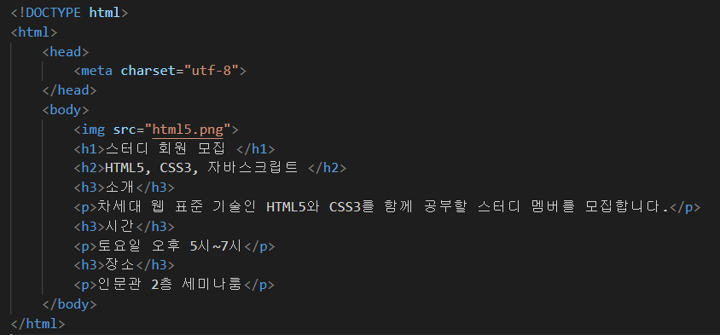
HTML 문서의 기본 구조
문서 유형
문서 정보
문서 내용
웹 문서의 시작과 끝

Slide 15
HTML 문서의 기본 구조
doctype : 현재 웹 문서가 어떤 HTML 버전에 맞게 작성되었는지를 알려준다.
<html> ~ </html> : HTML 문서의 시작 부분에는 <html> 태그를, 그리고 문서 마지막에는 </html> 태그 사용
<head> ~ </head> : 문서 제작자나 사용된 언어, 문서의 제목 등 HTML 문서의 정보들 포함
<meta> : 웹 페이지를 만들 때 필요한 정보(메타 정보) 지정
<title> : 웹 페이지 제목 지정
<body> ~ </body> : 웹 페이지 내용
주석 (comment) : 나중에 HTML 소스를 열어보았을 때 소스를 쉽게 이해할 수 있도록 붙여넣는 설명글

Slide 16
HTML 태그의 특성
여는 태그와 닫는 태그로 이루어진다.
<img>나 <br>처럼 닫는 태그가 없는 경우도 있다.
대소문자를 구별하지 않는다.
태그와 속성은 모두 소문자로 쓰는 것이 일반적이다
빈 공백은 한 칸만 인식한다.
공백을 적절히 두어 소스를 보기 좋게 작성하도록 한다.
태그 안에 다른 태그를 포함시킬 수 있다.
열고 닫는 순서를 태그의 짝에 맞게 지켜야 한다.
태그 안에 속성을 함께 사용한다.
태그마다 속성과 속성 값이 다르므로 필요에 따라 속성을 익힌다.

Slide 17
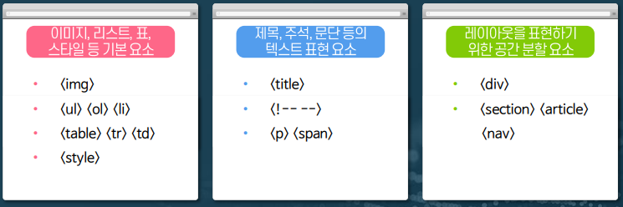
HTML의 다양한 태그들

Slide 18
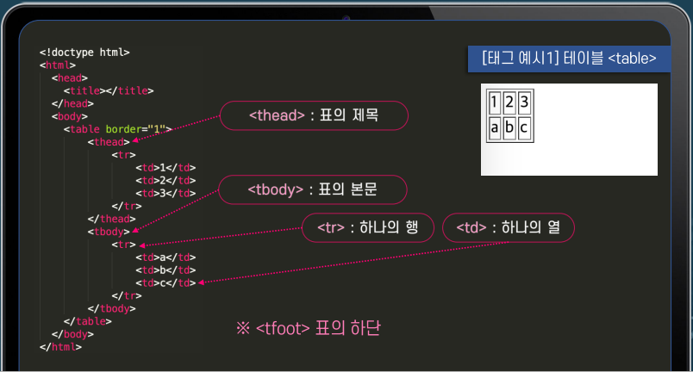
HTML의 다양한 태그들

Slide 19
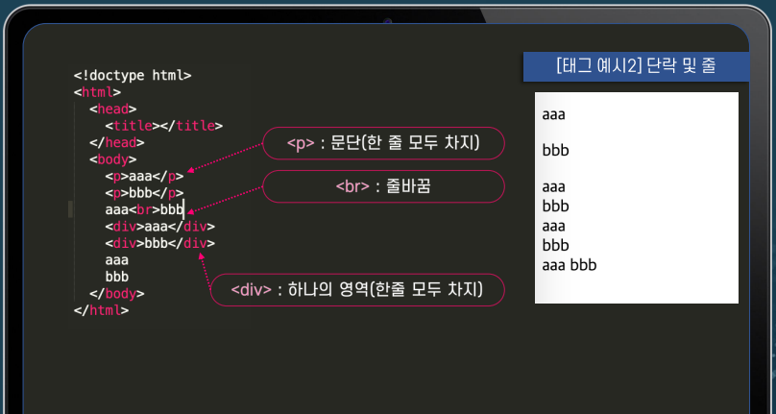
HTML의 다양한 태그들

Slide 20
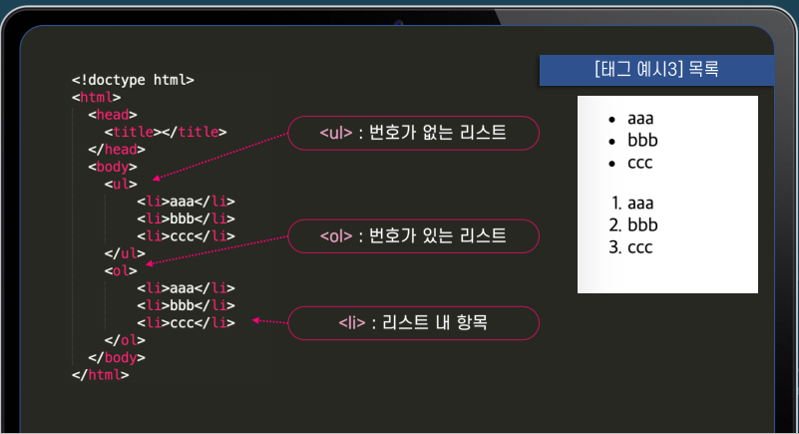
HTML의 다양한 태그들

Slide 21
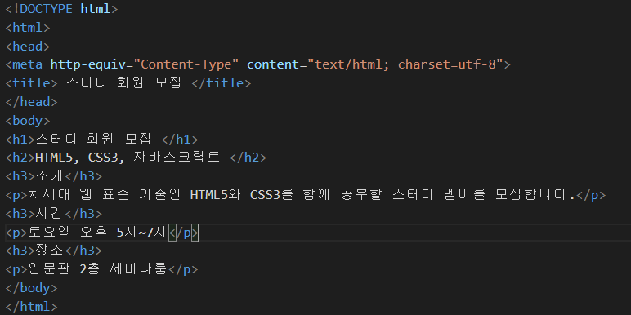
HTML 기초 예제

Slide 22
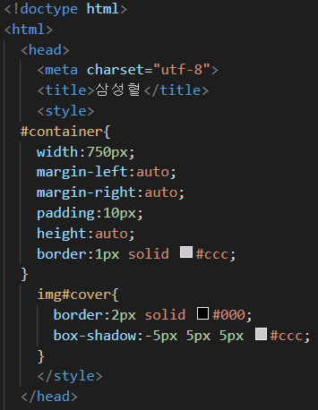
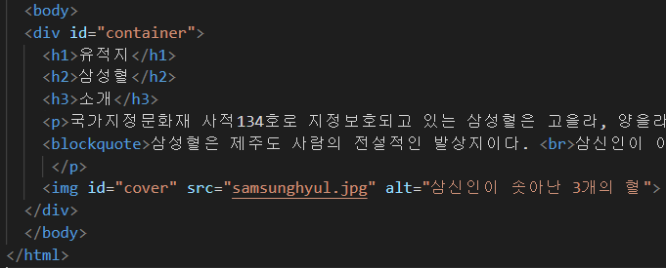
HTML 기초 예제
<p>국가지정문화재 사적134호로 지정보호되고 있는 삼성혈은 고을라, 양을라, 부을라 삼성씨의 탄생설화가 전해지는 곳으로 지금도 품자 형태의 3개의 혈이 남아있습니다.
<blockquote>삼성혈은 제주도 사람의 전설적인 발상지이다. <br>삼신인이 이곳에서 동시에 태어나 수렵생활을 하다가 우마와 오곡의 종자를 가지고 온 벽랑국 3공주를 맞이하면서부터 농경생활이 비롯되었으며 탐라왕국으로 발전하였다고 한다.</blockquote>

Slide 23
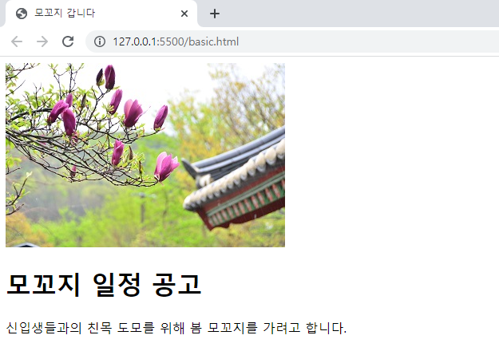
HTML 연습 문제
다음과 같은 화면이 나오도록 HTML 문서를 작성하시오.

